Slide 1
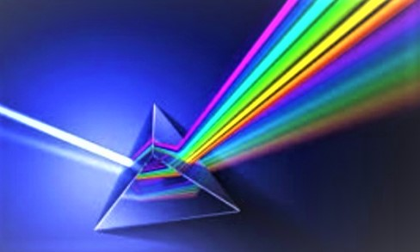
Fizika
11-sinf
Mavzu:
Yorug‘lik dispersiyasi. Spektral analiz.
O‘qituvchi:
Toshkent shahar Uchtepa tumani
287-maktab fizika fani o‘qituvchisi
Xodjayeva Maxtuma Ziyatovna.

Slide 2
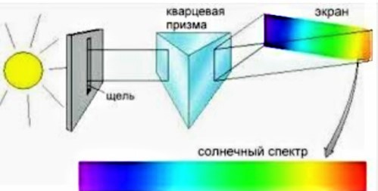
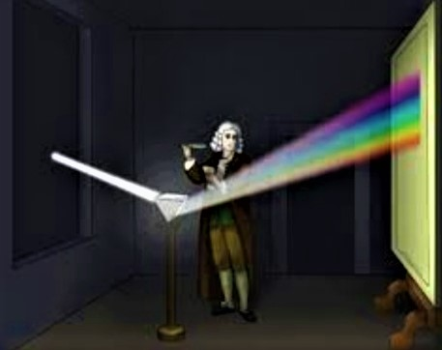
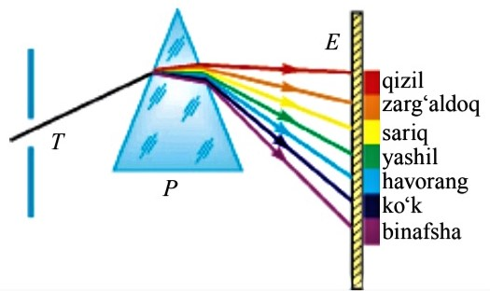
Nyuton tajribasi
n

Slide 3
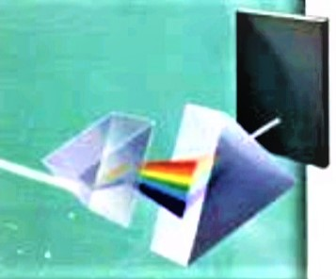
Yorig‘lik tezligi
Nyuton Quyoshdan keluvchi oq nur barcha rangli nurlarning yig‘indisidan iborat ekanligini isbotladi.
Yorug‘lik fazoda juda katta tezlik bilan tarqaluvchi to‘lqindir. Uning rangi chastotasiga bog‘liq.
$λ_{q}=7,6∙{10}^{−7}m$ $λ_{b}=3,8∙{10}^{−7}m$
$c=3∙{10}^{8}m/s$ $θ=λν$

Slide 4
Dispersiya hodisasi
$n=\frac{c}{ν}$ nur sindirish ko‘rsatkichining yorug‘lik to‘lqin uzunligiga bog‘liqligiga dispersiya deyiladi.
Suvda $θ_{q}=228 000 km/s$ , $θ_{b}=227 000 km/s$
Sulfitda $θ_{q}=185 000 km/s$ , $θ_{b}=177 000 km/s$

Slide 5
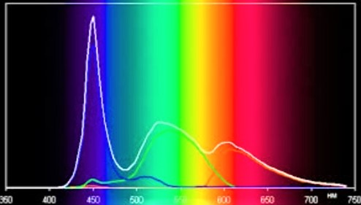
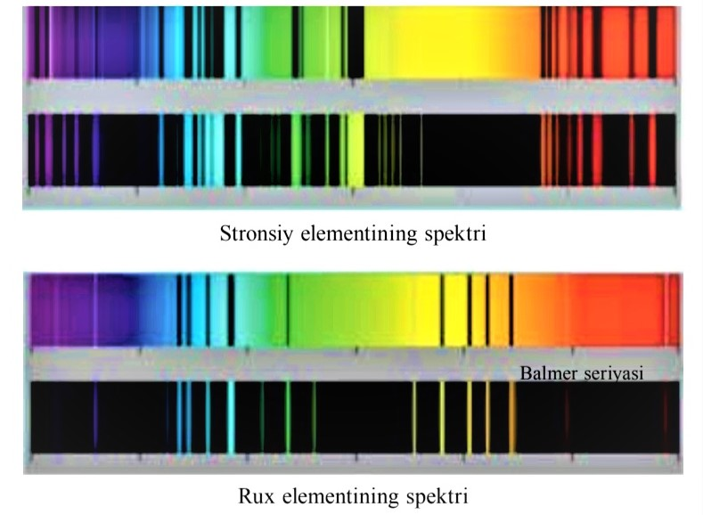
Spektrlar
Spektrlarning turlari.
1. Tutash spektr. Quyosh va cho‘g‘lanma lampadan chiqqan yorug‘lik tutash spektrga ega.
2. Polosali spektr. Ayrim bir-biriga bog‘lanmagan yoki kuchsiz bog‘langan molekulalar chiqaradi.
3. Chiziqli spektrlar. Bunday spektrni bir-biriga big‘lanmagan atomlar chiqaradi.

Slide 6
Spektral analiz
Spektrlariga ko‘ra moddaning kimyoviy tarkibini aniqlashga spektral analiz deyiladi. Bu juda sezgir usul bo‘lib, tekshirish uchun zarur bo‘lgan modda massasi ${10}^{−10}$ g dan oshmaydi.

Slide 7
119-bet 5-test
Modda qanday holatda chiziqli spektrga ega bo‘ladi?
A) qattiq holatda; B) suyuq holatda;
C) siyraklashgan gaz holatda; D) har uchchala holatda.
To‘g‘ri javob: C) siyraklashgan gaz holatda.

Slide 8
Mustaqil bajarish uchun topshiriqlar
Mavzuni o‘qish va mavzuga oid savollarga javob yozish. (103-bet)
16, 17-testlarni yechish. (120-bet)

